Slide 1
TUGAS UAS-6
PENGOLAHAN CITRA DIGITAL
BINSAR RIGO YOGA PAKPAHAN
21010001
INFORMATIKA A1
SEMESTER VI

Slide 2
L
LATAR BELAKANG
LATAR BELAKANG
Pengolahan citra digital merupakan bagian
penting dari berbagai aplikasi, dari pemrosesan
medis hingga pengenalan pola.
Memberikan pengguna kemampuan untuk
membuka file gambar dalam format PPM atau PNG.
Menampilkan gambar yang dimuat
ke dalam aplikasi dengan menggunakan Tkinter Canvas.
Penulis mempersembahkan sebuah program
sederhana menggunakan Python dan Tkinter
untuk membuka dan menampilkan gambar.

Slide 3
L
Komponen Utama Program
Proses Memuat Gambar
Program mendukung dua format gambar: PPM (P6) dan PNG.
Untuk PPM, program membaca header untuk mendapatkan informasi tentang ukuran gambar dan data piksel RGB.
Untuk PNG, program menggunakan library PIL (Python Imaging Library) untuk membaca gambar.
Tkinter GUI:
Menyediakan antarmuka pengguna sederhana.
Canvas:
Digunakan untuk menampilkan gambar yang dimuat.
Tombol "Buka Gambar":
Memungkinkan pengguna untuk memilih dan membuka file gambar.
Fungsi-fungsi untuk Memuat dan Menampilkan Gambar:
Memproses gambar yang dimuat untuk ditampilkan di dalam canvas.

Slide 4
L
Menampilkan Gambar
Kelebihan dan Batasan
Jika gambar dimuat dalam format PPM, setiap piksel direpresentasikan sebagai kombinasi RGB dan ditampilkan di canvas menggunakan metode Tkinter PhotoImage.
Kelebihan: Program sederhana, mudah digunakan, mendukung format PPM dan PNG
Batasan: Hanya mendukung gambar dalam format PPM (P6) dan PNG, tidak memiliki fitur pengolahan citra tambahan.
Jika gambar dimuat dalam format PNG, gambar dikonversi ke format yang sesuai dengan Tkinter menggunakan library PIL.

Slide 5
L
Demo Program
Live demo atau screencast dari aplikasi, menunjukkan proses membuka gambar, tampilan antarmuka pengguna, dan hasil tampilan gambar.

Slide 6
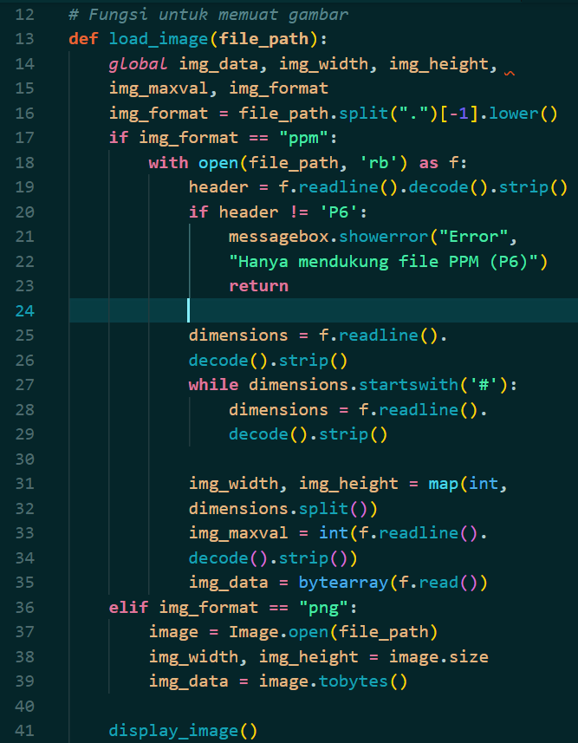

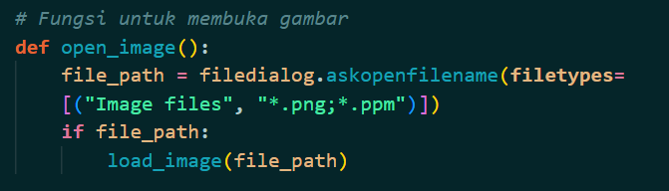
L
Script Code

Slide 7
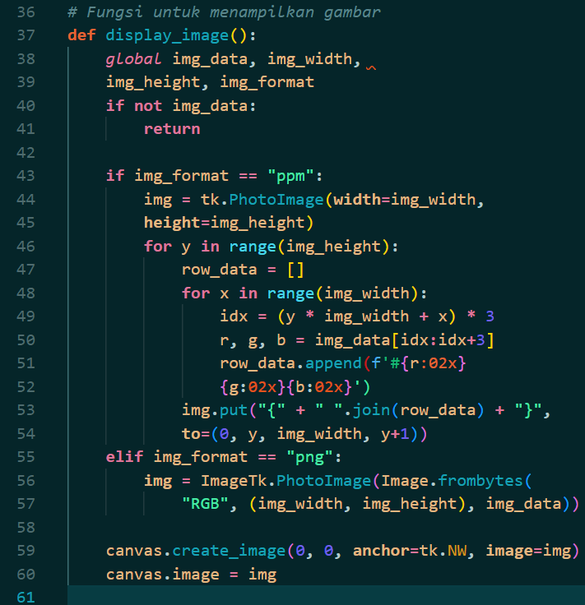
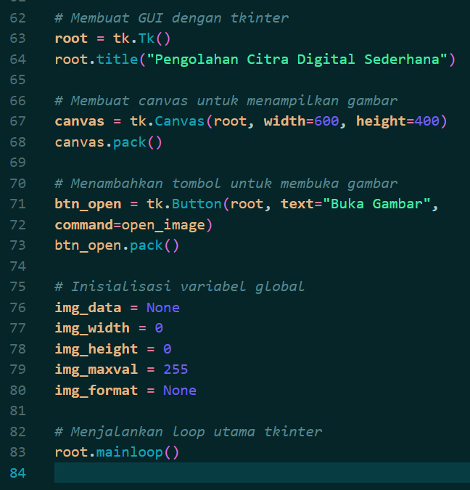
L
Script Code

Slide 8
L
Kesimpulan
Pengolahan citra digital dapat diimplementasikan dengan cara yang sederhana menggunakan Python dan pustaka-pustaka seperti Tkinter dan PIL.
Program ini merupakan langkah awal yang baik untuk memahami dasar-dasar pengolahan citra digital.

